Slide 1
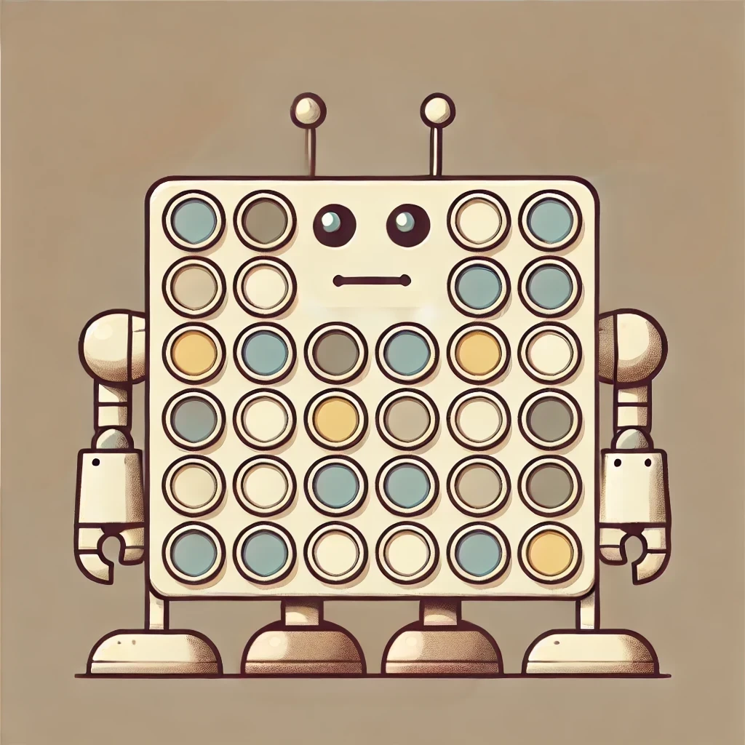
3D Multi-Player Connect 4
פרויקט סיום בקורס מבוא לבינה מלאכותית
עבד אלרחמן נירוך,
איתמר שרם,
שלום בלוי

Slide 2
המשחק:

